Slide 1
Podróż w czasie po naszym mieście

Slide 2
Przygotowując prezentację zatytułowaną „Podróż w czasie po naszym mieście” chcieliśmy przybliżyć wizerunek Olecka z przeszłości i ocalić go we wspomnieniach mieszkańców. W tym celu zgromadziliśmy fotografie miejsc które uległy zmianom i zestawiliśmy ze zdjęciami współczesnymi. Wśród tych archiwalnych znalazły się zdjęcia wykonane przed kilkunastoma laty, ale są i takie, które pochodzą z początku XX w.

Slide 3
Olecko (dawniej Margrabowa)
- miasto w północno-wschodniej części Polski w województwie warmińsko-mazurskim, powiecie oleckim, nad rzeką Legą i Jeziorem Oleckim Wielkim.

Slide 4
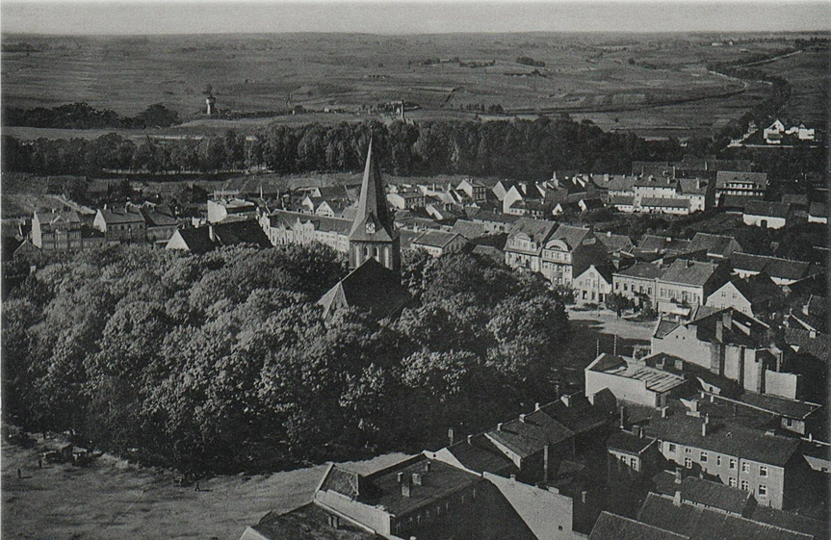

Slide 6
Plac Wolności
Niegdyś jeden z największych rynków w Europie. Środek placu zajmuje park z pomnikiem z 2000 r. wzniesionym w hołdzie poległym za wolność ojczyzny.

Slide 7
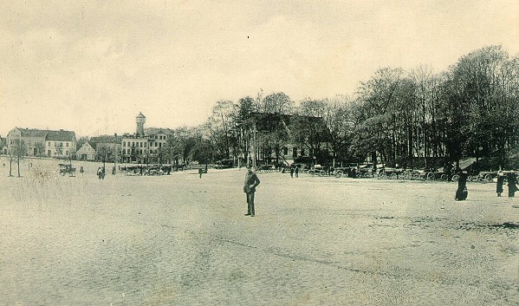

Slide 8
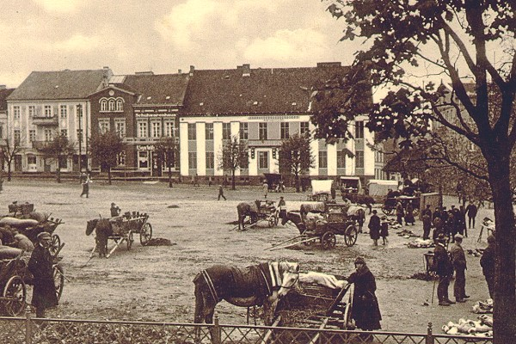

Slide 9
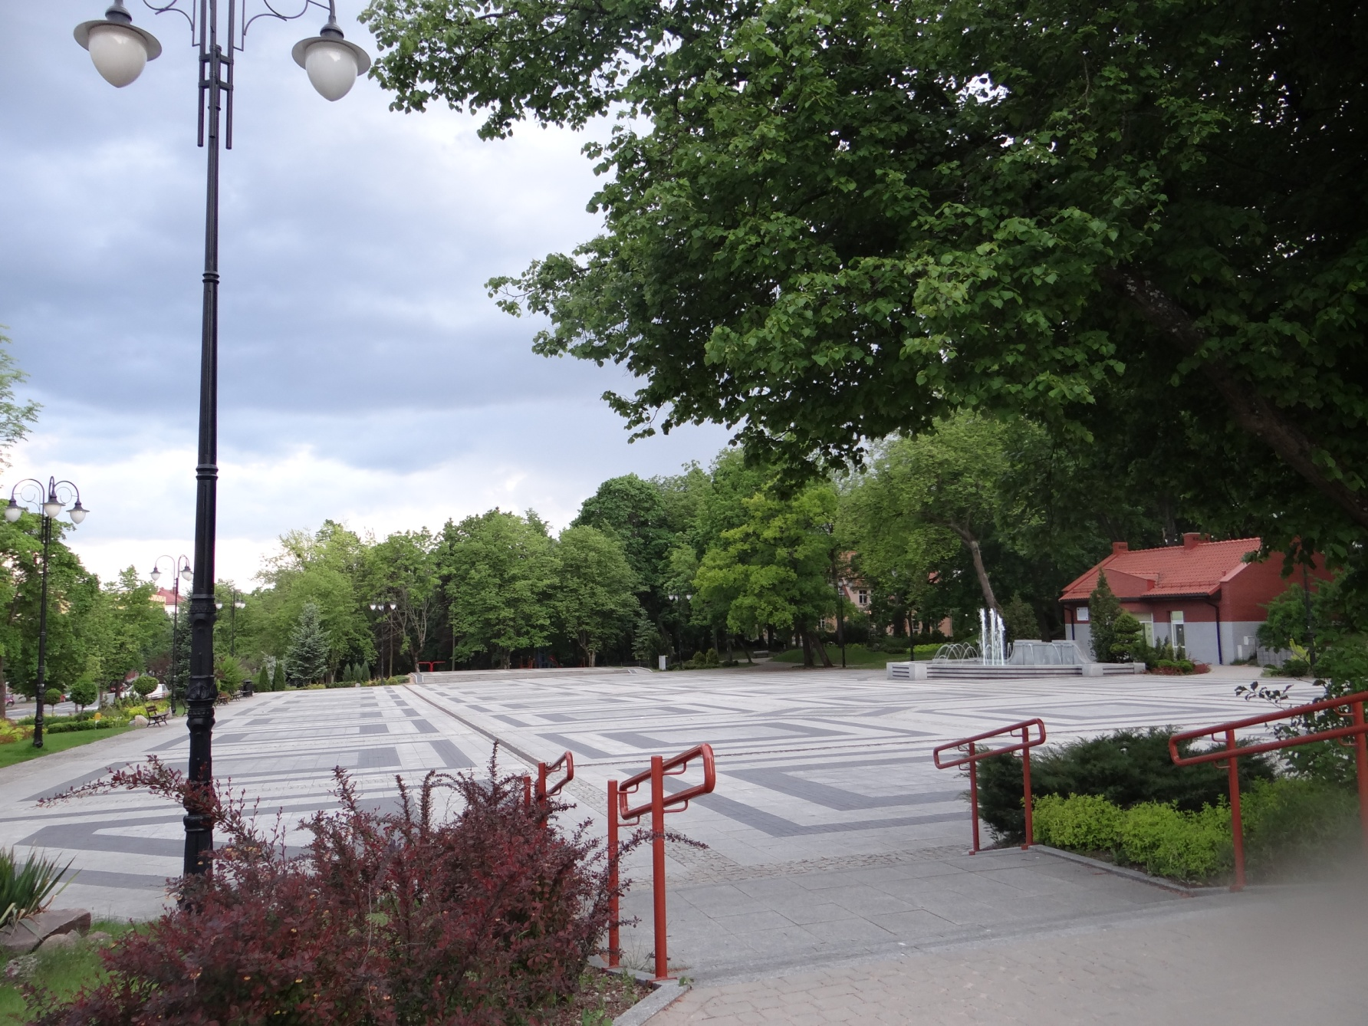

Slide 10
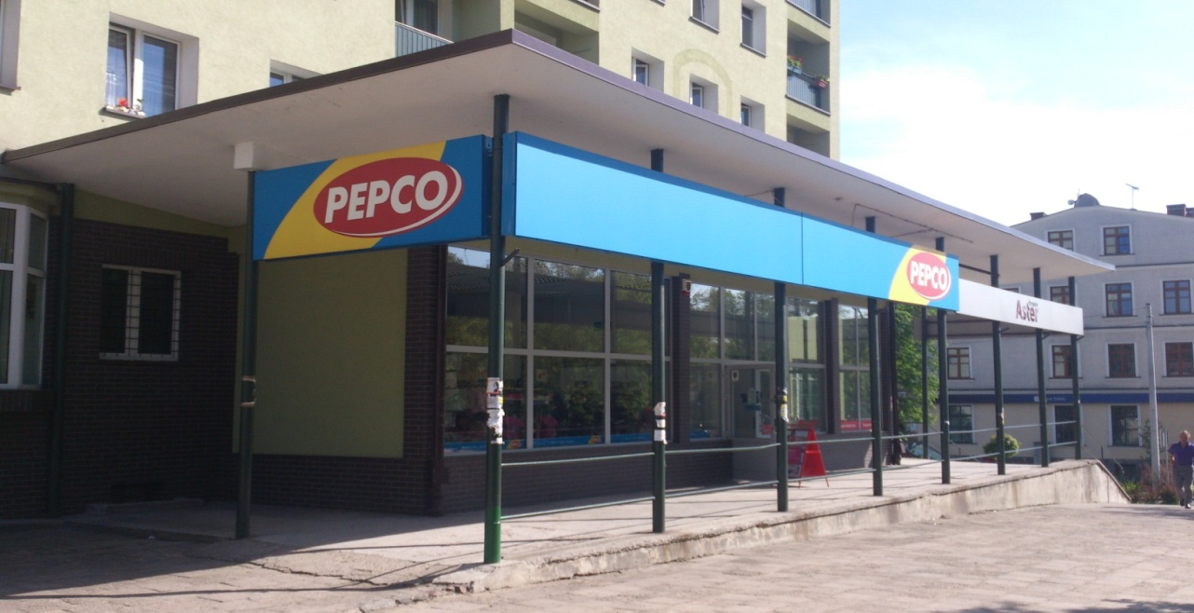
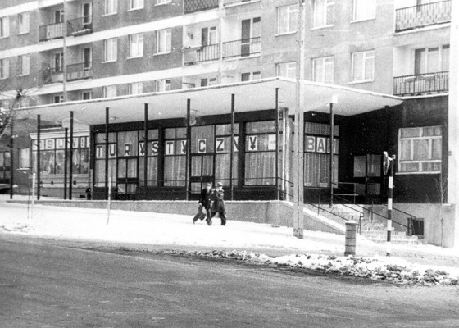
W obrębie placu
Bar Turystyczny, obecnie sklep odzieżowy

Slide 11
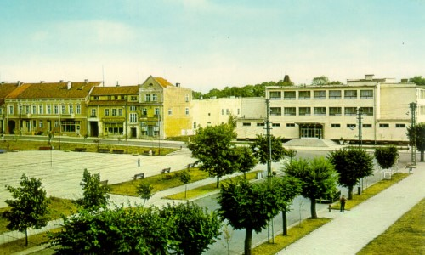
Kino Mazur

Slide 12
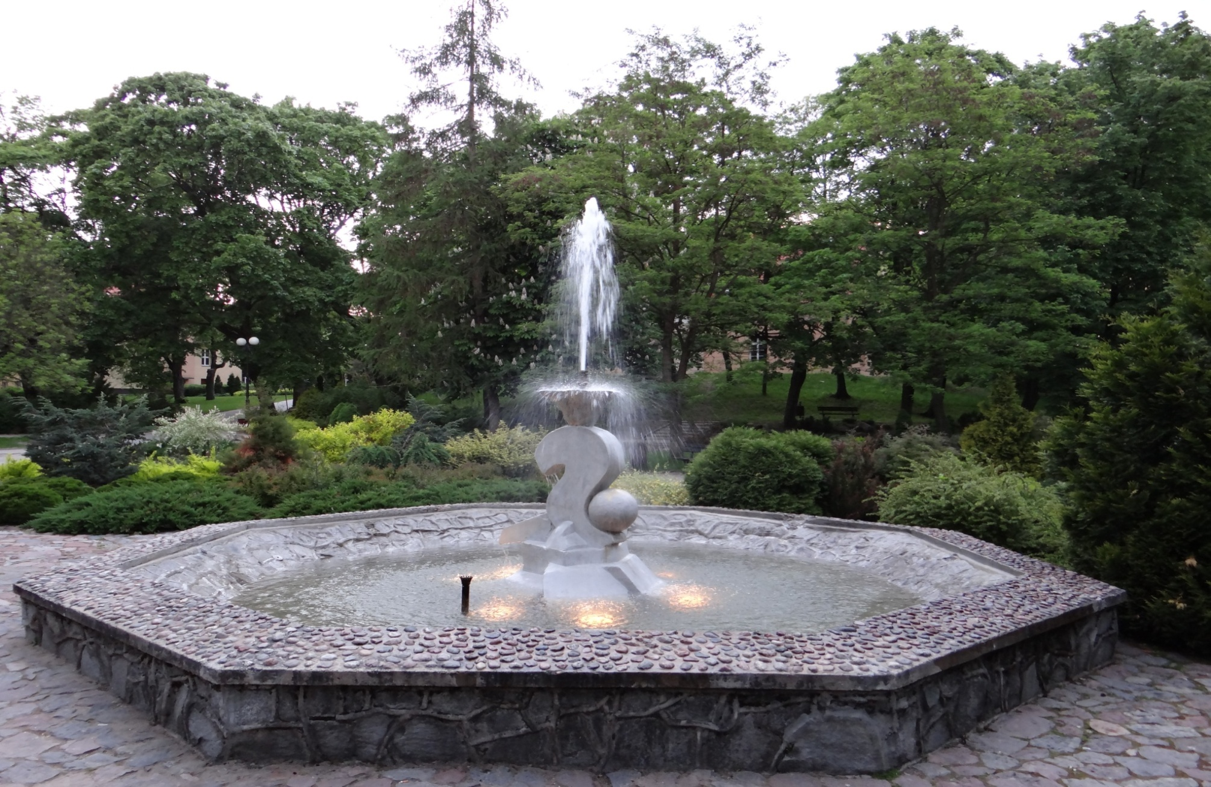
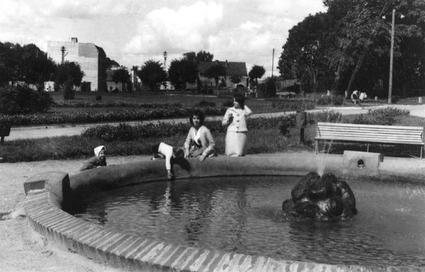
Fontanna

Slide 13
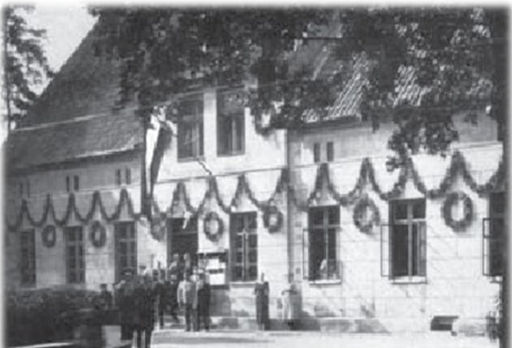
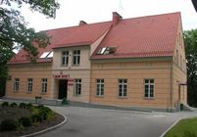
Obecnie-Urząd Stanu Cywilnego, Izba Pamięci. Dawniej-ratusz

Slide 14
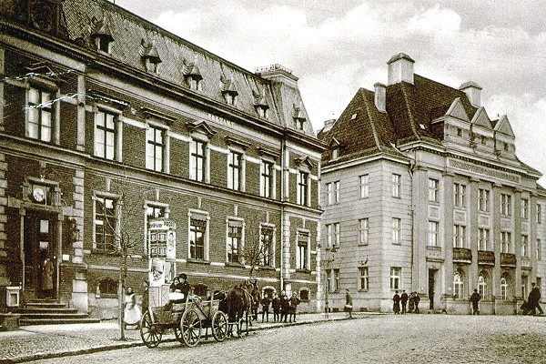
Poczta

Slide 15
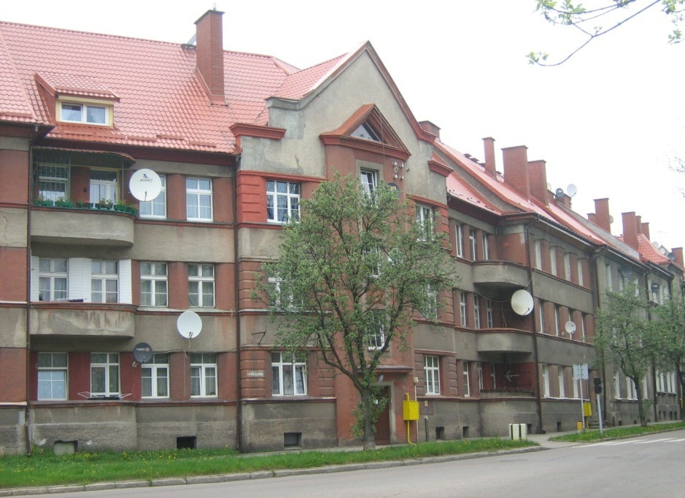

Slide 16
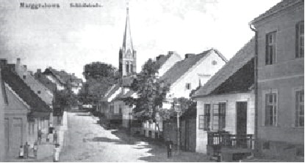
Ulica Zamkowa
Ulica Zamkowa- (z niemieckiego Schloss Strasse) na której znajduje się Kościół Katolicki, Komenda Policji, Internat Zespołu Szkół Technicznych w Olecku oraz Polski Związek Wędkarstwa

Slide 17
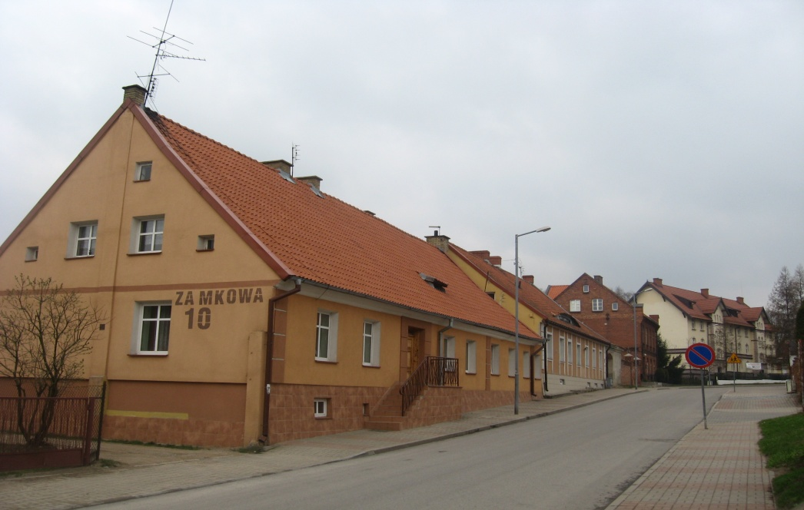
odnowione budynki mieszkalne na ulicy Zamkowej

Slide 18
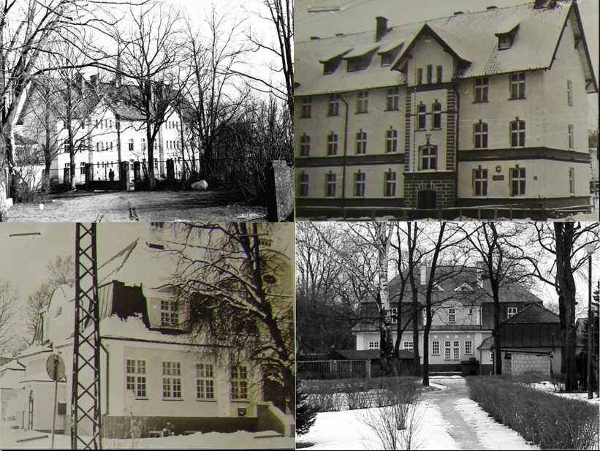
Polski Związek Wędkarstwa oraz Internat Zespołu Szkół Technicznych na ulicy Zamkowej

Slide 19
Komenda główna policji

Slide 20
Pomnik Trzech Mieczy
Pochodzi z 1927r., został on poświęcony żołnierzom niemieckim poległym w czasie bitew mazurskich toczonych w okolicy Olecka w 1914r.

Slide 21
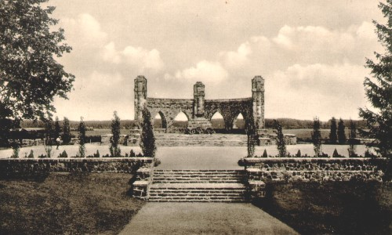

Slide 22
Skocznia
Została zbudowana około 1930r.

Slide 23
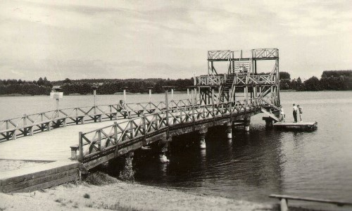

Slide 24
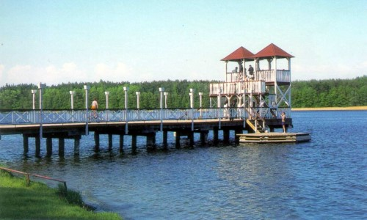

Slide 25
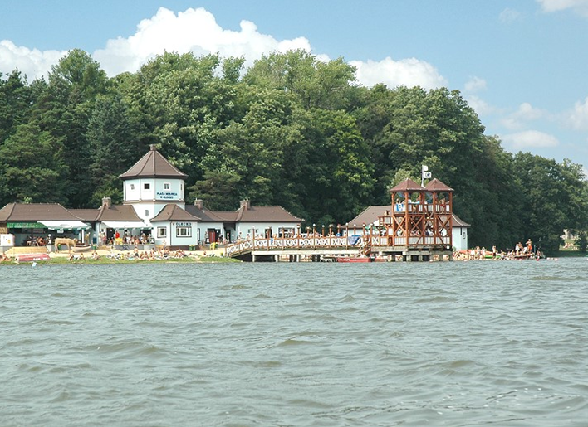

Slide 26
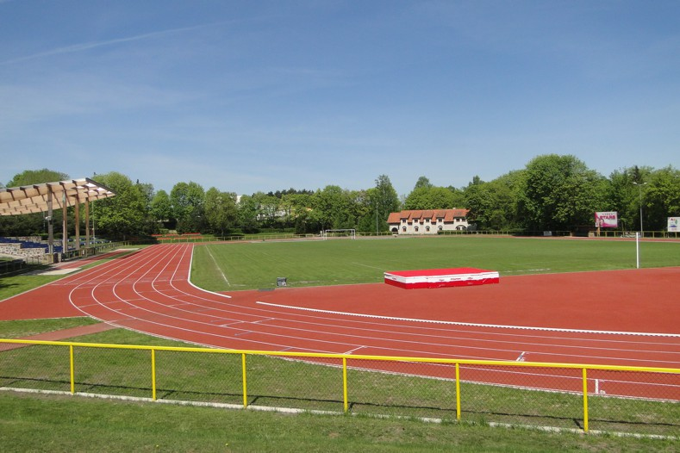
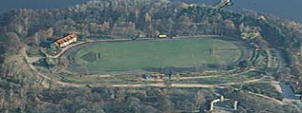
Stadion miejski

Slide 27
Dworzec kolejowy
Zbudowany w 1911r.

Slide 28
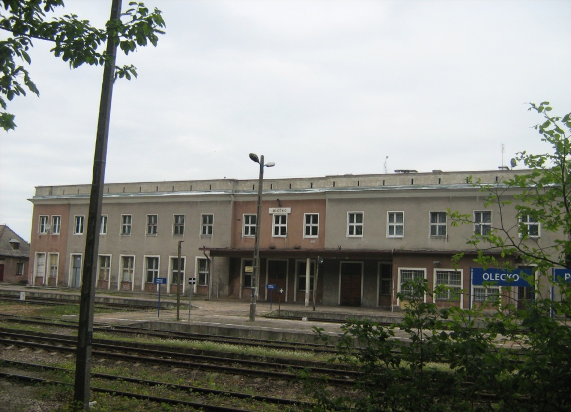
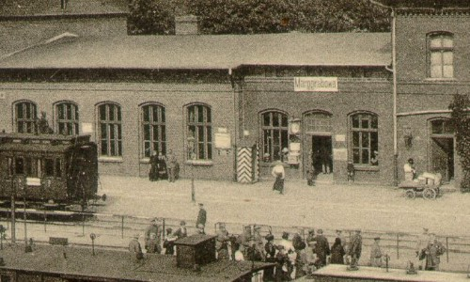

Slide 29
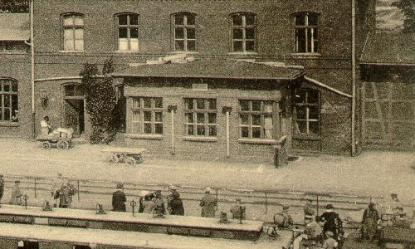
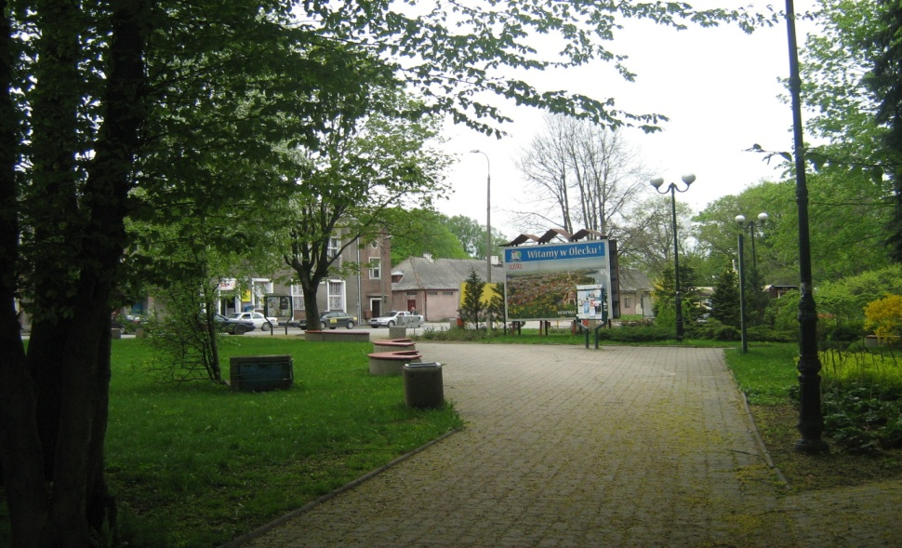

Slide 30
Kolejka wąskotorowa
Lokomotywa ustawiona w 2010r. w pobliżu miejsca, w którym po zakończeniu II wojny światowej była stacja Oleckiej Kolejki Wąskotorowej, na trasie Olecko-Garbas i Olecko-Świętajno.

Slide 31
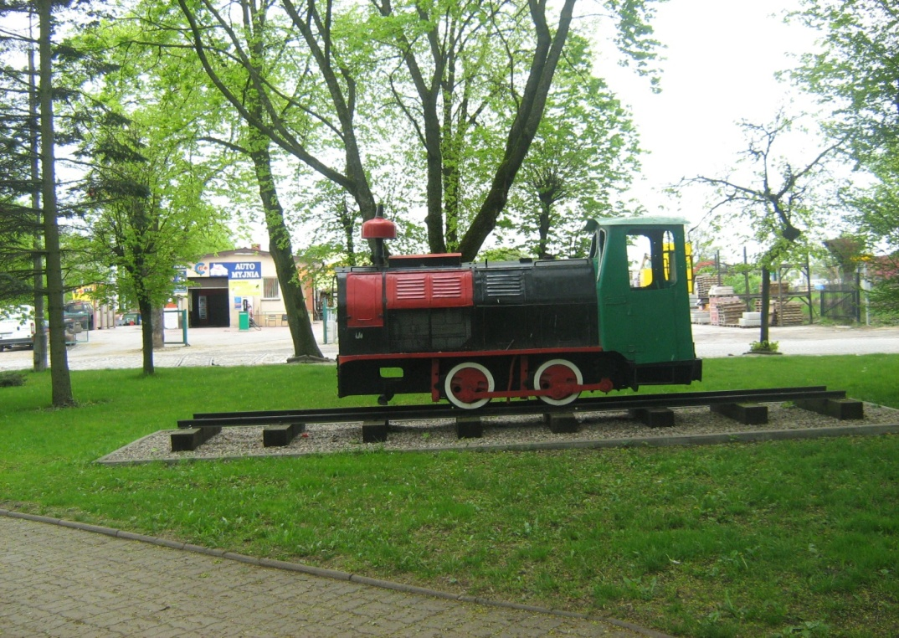
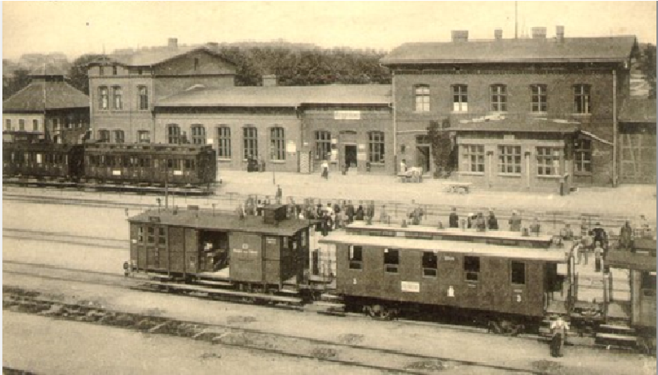

Slide 32
Pomnik na cmentarzu niemieckim
Upamiętniający żołnierzy poległych w wojnach prusko-austriackich i prusko-francuskich z lat 1866r. i 1870-1871r.

Slide 33
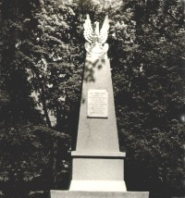

Slide 34
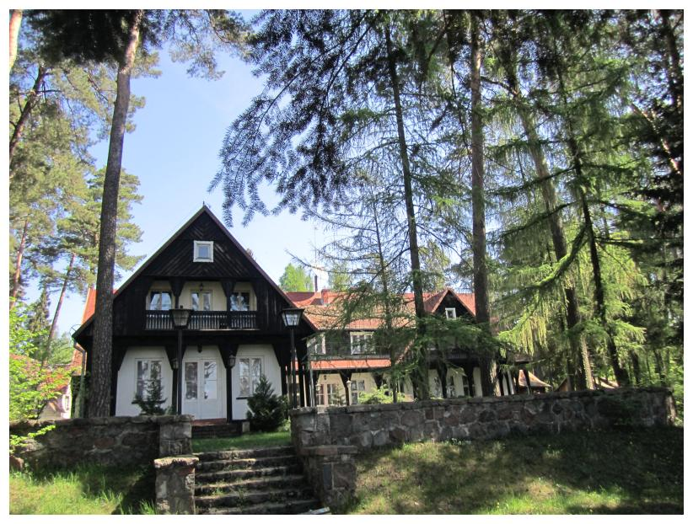
Dworek Mazurski

Slide 35
Wieża ciśnień
Została zbudowana na przełomie XIX/XX w. Pracowała nieprzerwanie od 1907r. do czerwca 2006r.

Slide 36
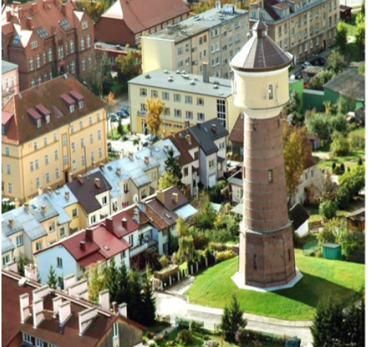

Slide 37
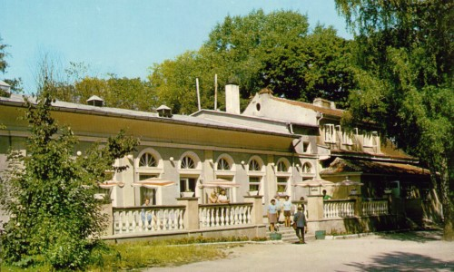
Restauracja ,,Czar północy’’ , dziś- ,,colosseum’’

Slide 38
Młyn
Wybudowany w 1895r. nad rzeką Legą.

Slide 39
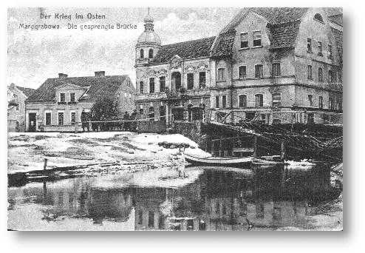

Slide 40
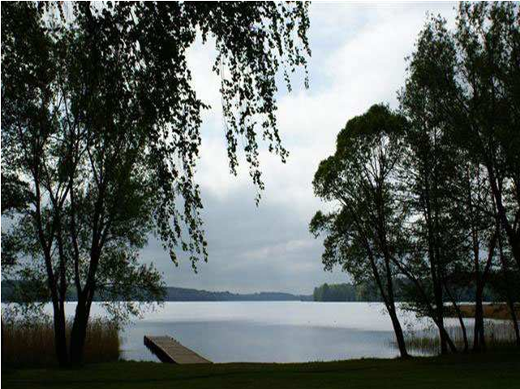
Jezioro Olecko Wielkie

Slide 41
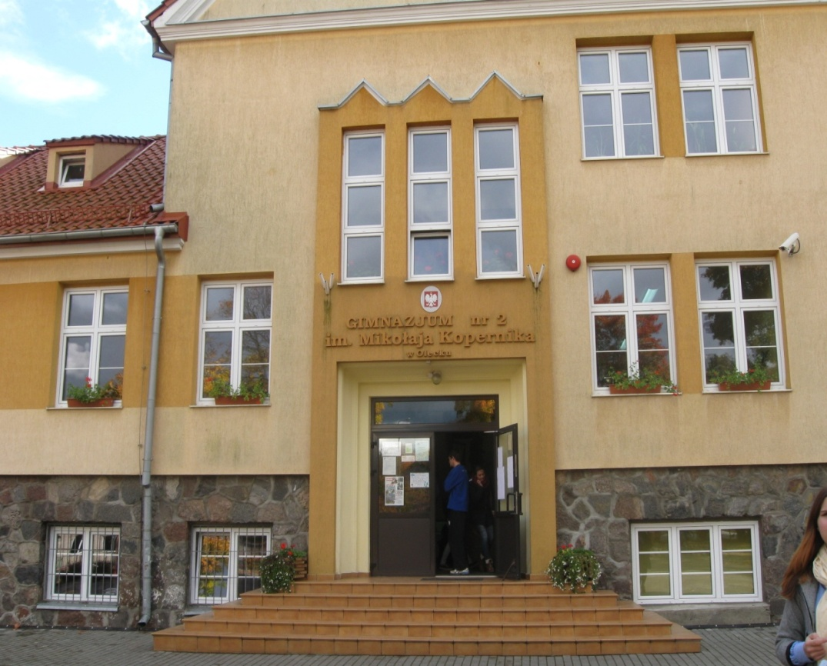
Wejście do Gimnazjum nr 2 im. Mikołaja Kopernika

Slide 42
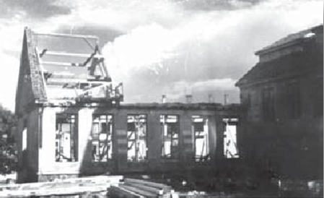
Sala Gimnastyczna przy Gimnazjum nr 2 im. Mikołaja Kopernika

Slide 43
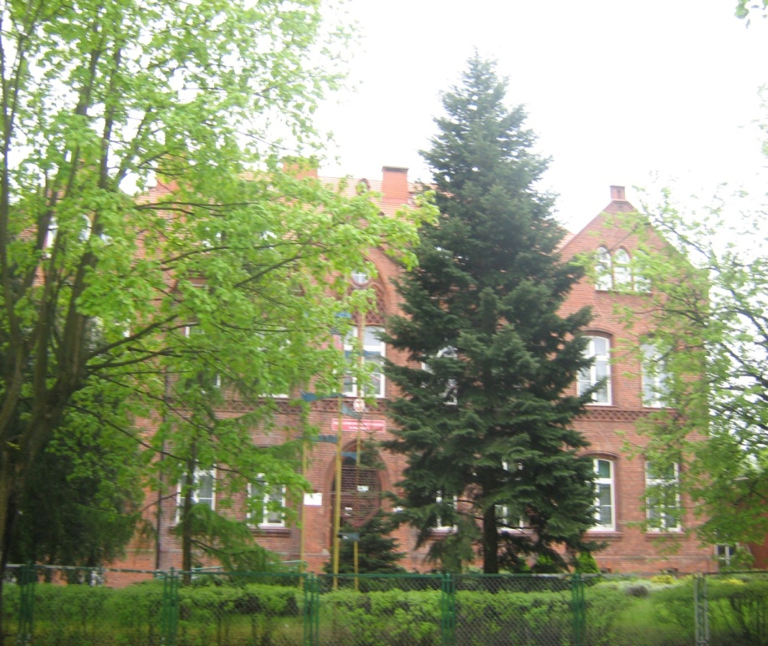
Szkoła Podstawowa nr 4 po spaleniu. Obecnie Szkoła Podstawowa nr 3 im. Jana Pawła II

Slide 44
Centrum miasta- nazwy ulic po polsku i po niemiecku

Slide 45
Mapa Olecka

Slide 46
Nazwy ulic po niemiecku i polsku

Slide 47
Wykorzystane fotografie pochodzą ze zbiorów prywatnych i Internetu, uzupełnione o materiały zgromadzone przez uczestników projektu.
Uczestnicy projektu:
Maciej Fiećko kl. II a
Anna Nawrocka kl. II a
Angelika Opanowska kl. II a
Marcin Truchan kl. II b
Krzysztof Pogorzelski kl. II b
Mariusz Markowski kl. II b
Anna Sznejder kl. II d
Anna Zubowicz kl. II d
Julia Żebrowska kl. II d
Angelika Kamińska kl. II d
Emil Pietrzak kl. II d
Filip Sasin kl. II e
Filip Metelski kl. II e
Krystian Pezowicz kl. II e

Slide 48
Dziękujemy za uwagę

